Slide 1
Цифровые сервисы
платформы «Мой экспорт»
myexport.exportcenter.ru

Slide 2
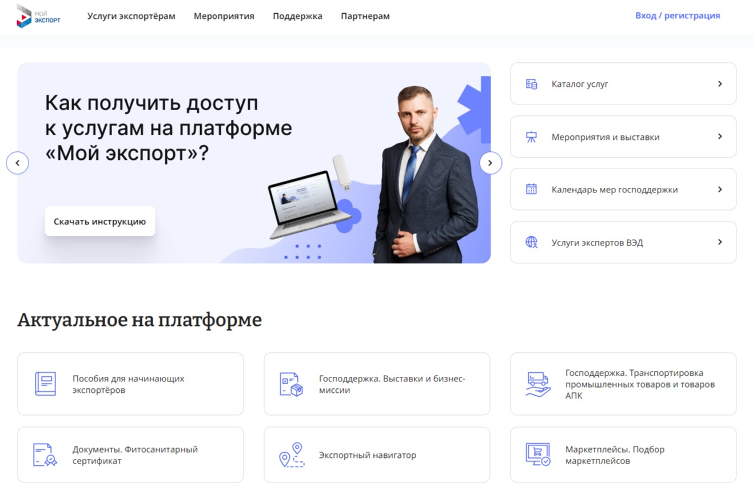
Мой экспорт - единая экосистема в сфере ВЭД
16 государственных ведомств
125 онлайн услуг для экспорта
Минпромторг, ФТС, Россельхознадзор, ФНС, Минсельхоз, ТПП России, Почта России, РЖД Логистика …
130 тыс. оказанных услуг
82 ЦПЭ
500 исполнителей
Оказывают онлайн услуги с господдержкой для компаний сегмента МСП
Аккредитованы на платформе для решения задач по различным направлениям ВЭД
Каждый 5 экспортёр зарегистрирован на платформе «Мой экспорт»
Минимум документов для подачи заявки
необходимые данные от ведомств поступают по СМЭВ
Проактивное предложение услуг:
Единая точка доступа к мерам поддержки в сфере ВЭД
Онлайн помощники
Маршрутизаторы
Интеграция с региональными порталами поддержки ВЭД

Slide 3
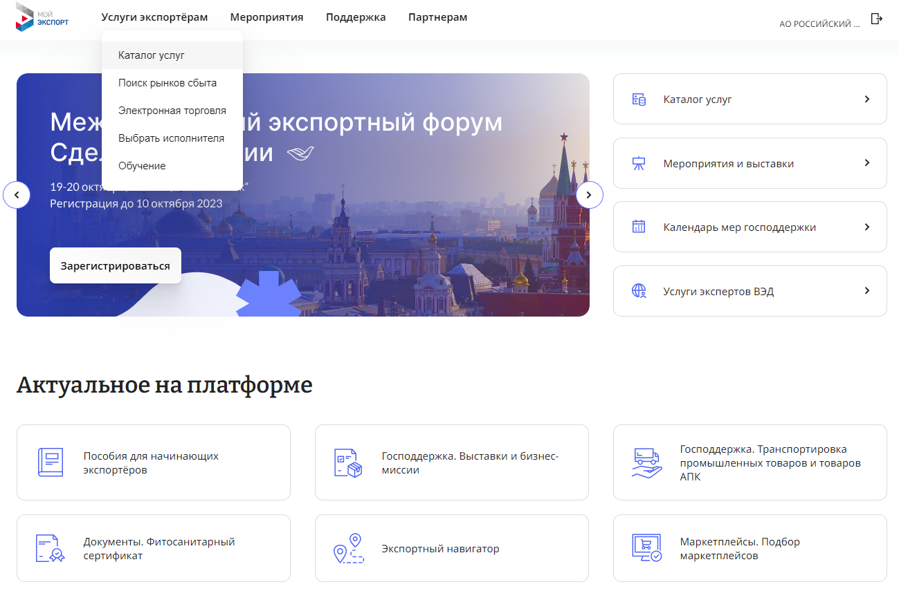
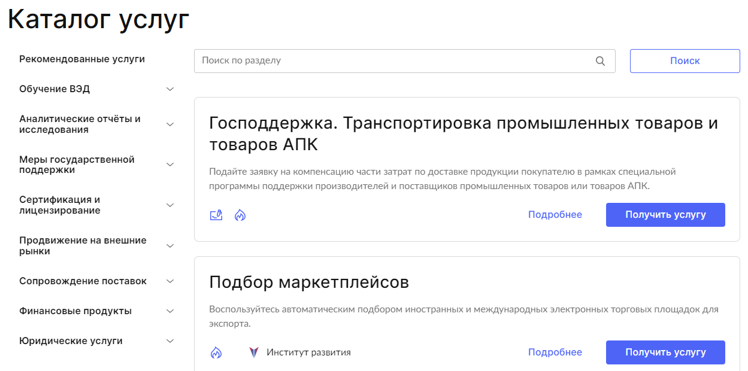
Единый каталог услуг
Аналитические отчеты и исследования
Меры государственной поддержки
Обучение ВЭД
Продвижение на внешние рынки
Сертификация и лицензирование
Сопровождение поставок
Финансовые продукты
Юридические услуги

Slide 4
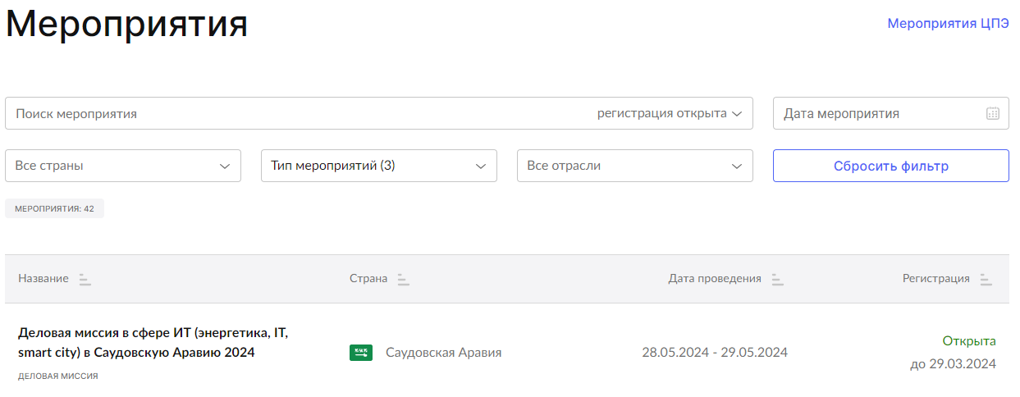
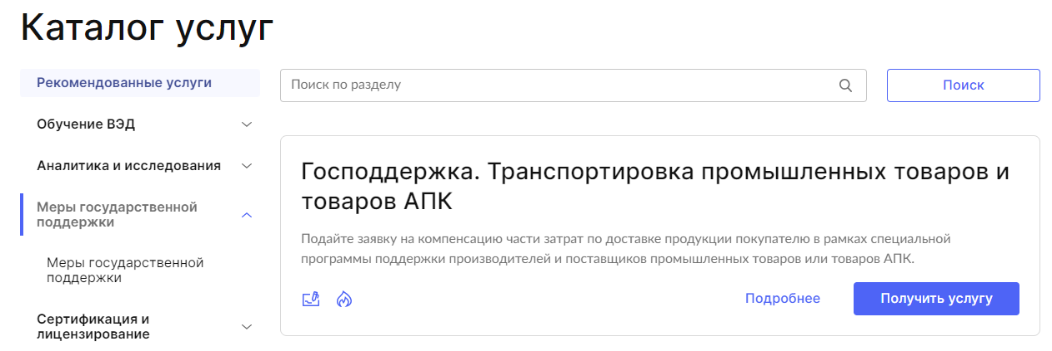
Исключительно на платформе «Мой экспорт»
Международные выставки и бизнес-миссии
Получение лицензий на вывоз отдельных видов товаров
Господдержка (компенсация затрат)
Фитосанитарный сертификат

Slide 5
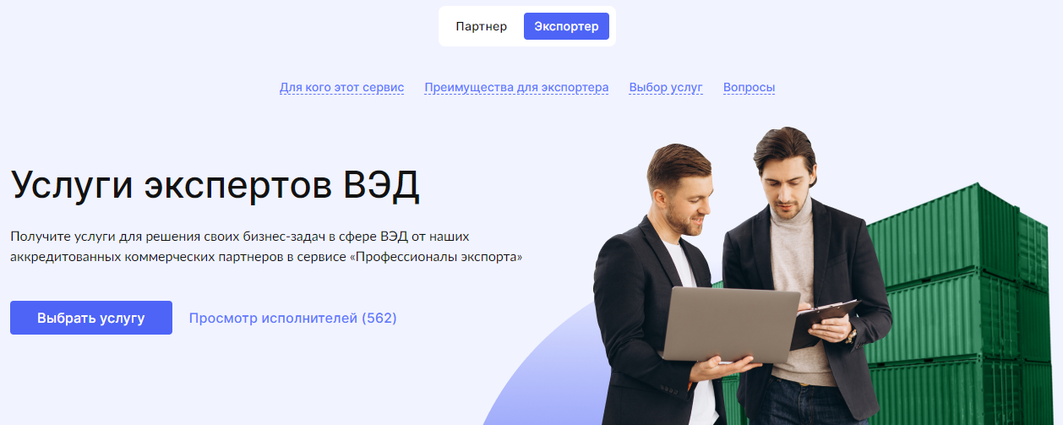
Сервис «Профессионалы экспорта»
39
ОНЛАЙН УСЛУГ
9
НАПРАВЛЕНИЯМ В СФЕРЕ ВЭД
ПО
3
БЕСПЛАТНЫЕ КОНСУЛЬТАЦИИ
УСЛУГ С ГОСПОДДЕРЖКОЙ для МСП
12

Slide 6
Принцип работы сервиса
ВЫБОР УСЛУГИ
ОТПРАВКА ЗАЯВКИ
ВЫБОР ПОДРЯДЧИКА*
ПОДПИСАНИЕ ДОГОВОРА
ПОЛУЧЕНИЕ
УСЛУГИ
ОЦЕНКА
ИСПОЛНИТЕЛЯ
1
2
3
*Потенциальные исполнители подбираются автоматически

Slide 7
Подрядчики
500
Проверка благонадежности подрядчика
(исключение компаний в процедуре банкротства, ликвидации, реорганизации)
Подтверждение опыта работы и компетенций
Наличие необходимых сертификатов, лицензий, ОКВЭД
АККРЕДИТОВАННЫХ
ПОДРЯДЧИКОВ
Готовность подрядчика обеспечить выполнение требований к качеству результата по услугам
Соблюдение условий работы на платформе
Правоспособность
Достоверность предоставленных документов
Наличие ресурсов для оказания услуг

Slide 8
Услуги с государственной поддержкой
Меры поддержки
в сфере ВЭД
собраны
в Едином каталоге услуг
12
ОНЛАЙН УСЛУГ С ГОСПОДДЕРЖКОЙ
Услуги оказывают
аккредитованные
коммерческие подрядчики
9
УСЛУГ – 100% ОПЛАЧИВАЕТСЯ ЗА СЧЕТ
СРЕДСТВ ГОСУДАРСТВЕННОЙ СУБСИДИИ
3
Доступ
к экспортным
услугам
24/7
УСЛУГИ С СОФИНАНСИРОВАНИЕМ
(ВОЗМЕЩЕНИЕ ДО 80%)

Slide 9
Новые услуги с господдержкой
1
УЧАСТИЕ В МЕЖДУНАРОДНЫХ
БИЗНЕС-МИССИЯХ
Организация деловых переговоров с потенциальными иностранными покупателями за рубежом
2
УЧАСТИЕ В МЕЖДУНАРОДНЫХ
ВЫСТАВКАХ
Застройка, оснащение и сопровождению коллективного стенда, аренда выставочных площадей и оборудования
3
СЕРТИФИКАЦИЯ, СТАНДАРТИЗАЦИЯ, ПОЛУЧЕНИЕ НЕОБХОДИМЫХ РАЗРЕШЕНИЙ
Комплекс работ по оценке соответствия продукции или производственного процесса требованиям, предъявляемым на внешних рынках
4
Организация транспортировки продукции в целях экспорта на внешние рынки
СОДЕЙСТВИЕ В ТРАНСПОРТИРОВКЕ ПРОДУКЦИИ

Slide 10
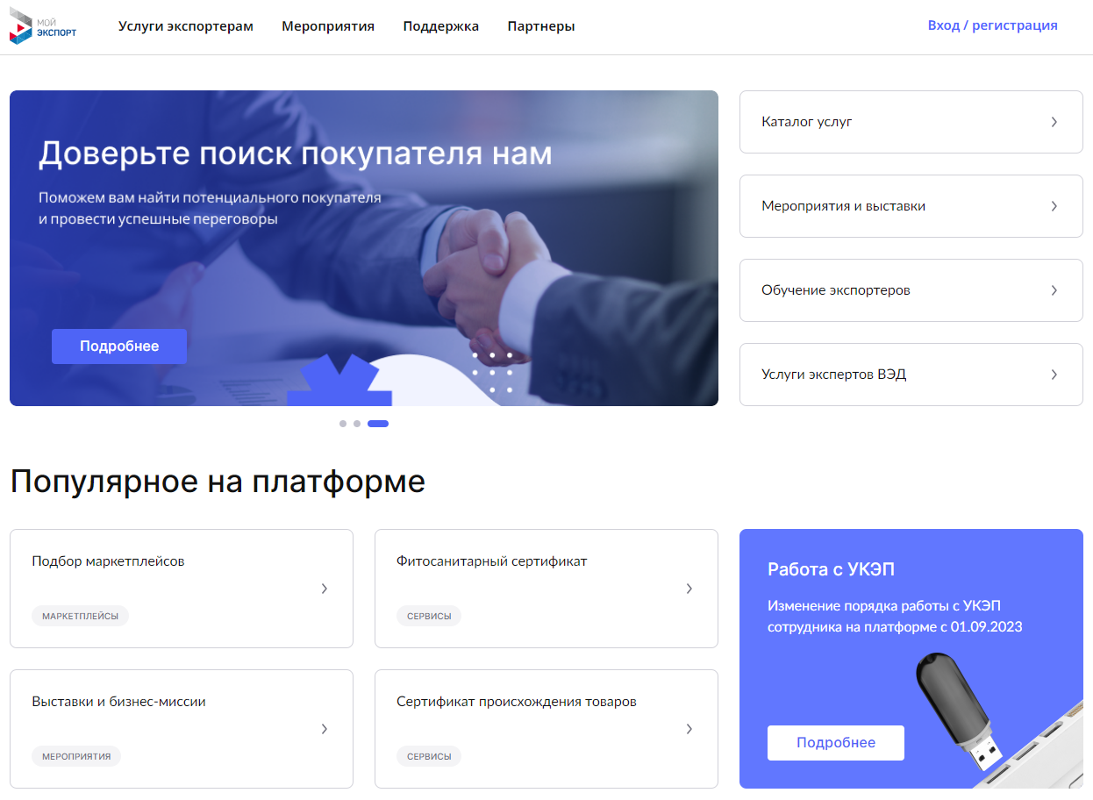
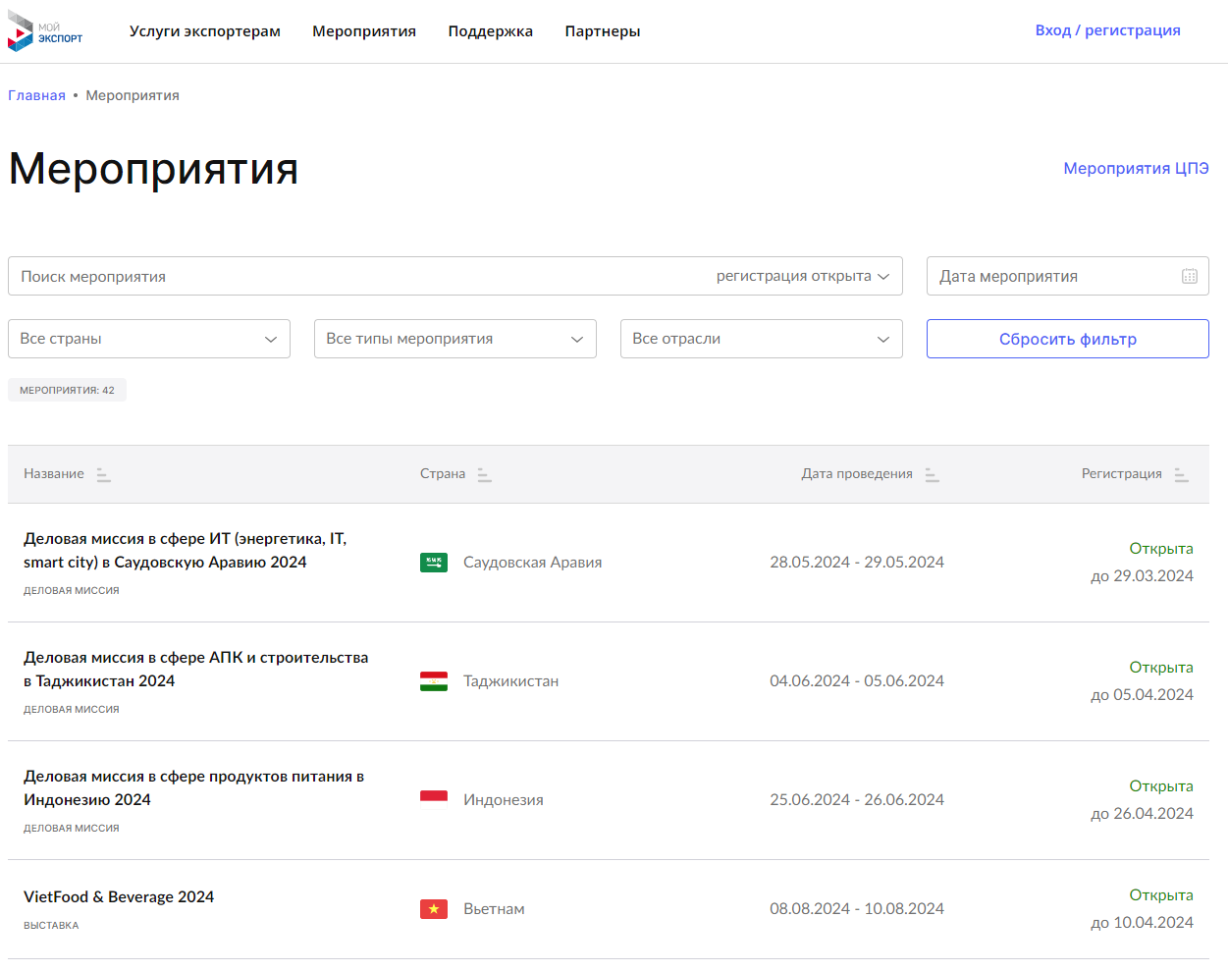
Бизнес-миссии и Выставки от ЦПЭ
ЦПЭ
заполняет календарь мероприятий
Экспортер
получает доступ к индивидуальному списку мероприятий
подает заявку на участие в мероприятии онлайн

Slide 11
Контакты
Узнавайте о новостях в сфере экспорта в Telegram-канале РЭЦ
РЕГИСТРАЦИЯ
ПОДДЕРЖКА

